Slide 1
Método da Bissecção
Métodos Numéricos para Engenharia Química – Prof. Romildo Brito
Grupo: Ekarani Silvestre Ingrid Araújo Mateus Brito

Slide 2
Método da Bissecção
Teorema: Uma equação f(x)=0, onde F(x) é uma função contínua e real, tem ao menos, uma raiz entre xl e xu, se f(xl).f(xu)<0.
Se a função não mudar de sinal entre os dois pontos, a raiz ainda está entre os pontos.
Se a função não mudar de sinal entre os dois pontos, pode não haver raiz entre os pontos.
Se a função muda o sinal entre dois pontos, pode haver mais de uma raiz entre os pontos.

Slide 3
Método da Bissecção
Se escolhe dois pontos onde pode haver uma raiz (xl e xu), e em seguida se estima o ponto médio (xm) desses pontos, em busca de se aproximar cada vez mais da raiz.
Tendo o ponto médio, se analisa onde o sinal muda ou não para que se possa saber onde há raiz: -Se f(xl).f(xm)<0, então a raiz está entre xl e xm, e dessa forma xm será o novo xu. -Se f(xl).f(xm)>0, então a raiz está entre xm e xu, e dessa forma o xm será o novo xl. -Se f(xl).f(xu)=0, então a raiz é xm.

Slide 4
Método da Bissecção
Em seguida se estima novamente o xm e se calcula o erro aproximado.
Se o erro for menor do que o esperado ou se o número máximo de interações é alcançado, então o problema acabou. Se não, se usará novos intervalos e voltar ao começo do problema.
E agora, vamos a questão...

Slide 5
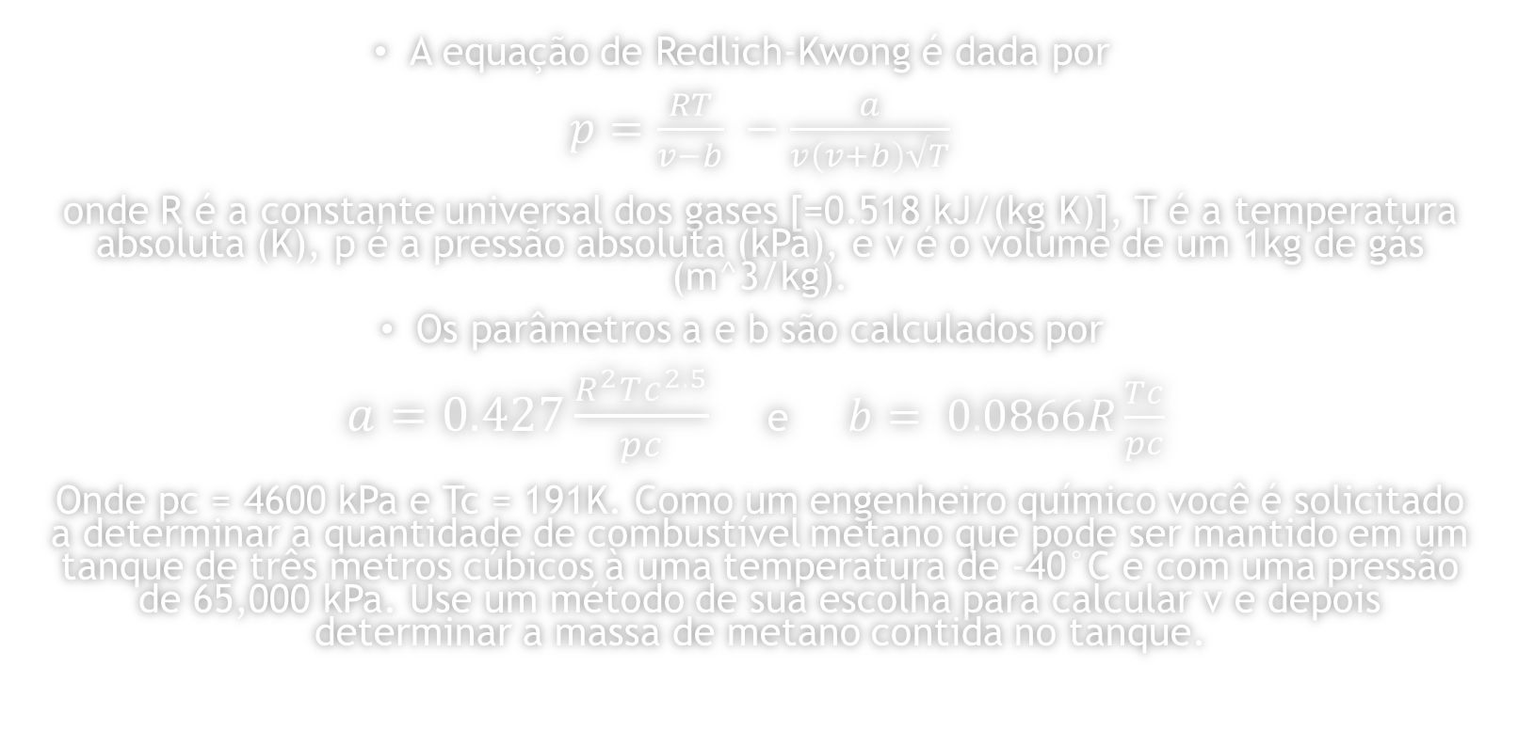
Questão 6.15 (Chapra)
A equação de Redlich-Kwong é dada por $p=\frac{RT}{v−b} −\frac{a}{v\left(v+b\right)√T}$ onde R é a constante universal dos gases [=0.518 kJ/(kg K)], T é a temperatura absoluta (K), p é a pressão absoluta (kPa), e v é o volume de um 1kg de gás (m^3/kg).
Os parâmetros a e b são calculados por $a=0.427\frac{R^{2}Tc^{2.5}}{pc}$ e $b= 0.0866R\frac{Tc}{pc}$ Onde pc = 4600 kPa e Tc = 191K. Como um engenheiro químico você é solicitado a determinar a quantidade de combustível metano que pode ser mantido em um tanque de três metros cúbicos à uma temperatura de -40°C e com uma pressão de 65,000 kPa. Use um método de sua escolha para calcular v e depois determinar a massa de metano contida no tanque.

Slide 6
Dados da questão
R = 0.518 kJ/(kg K)
pc = 4600 kPa
Tc = 191K
T = -40°C =
P = 65,000 kPa
Queremos v para que seja possível calcular a massa desejada.

Slide 7
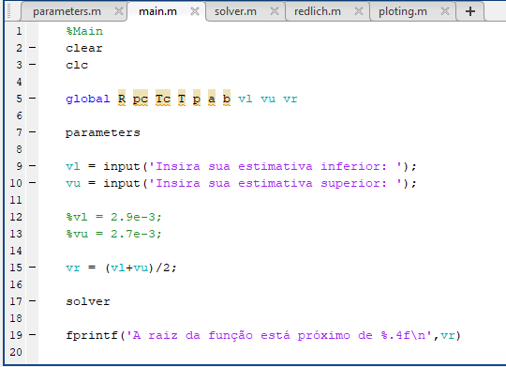
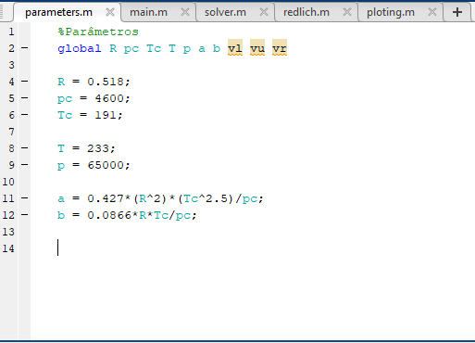
Resolução no MATLAB

Slide 8


Resolução no MATLAB

Slide 9
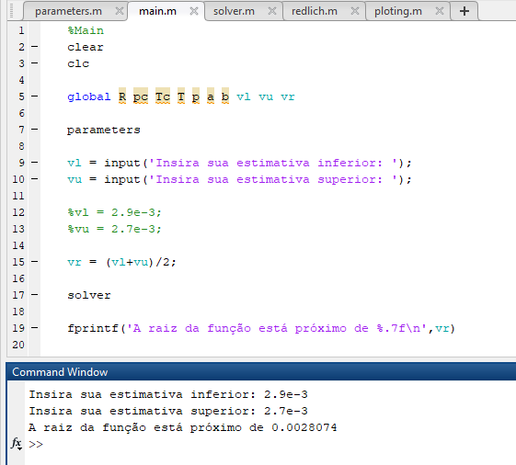
Resultado no MATLAB

Slide 10
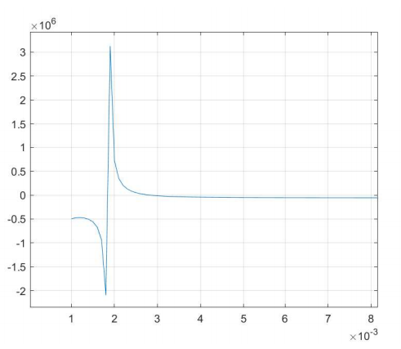

Gráfico no MATLAB
Longe da raiz
Perto da raiz

Slide 11
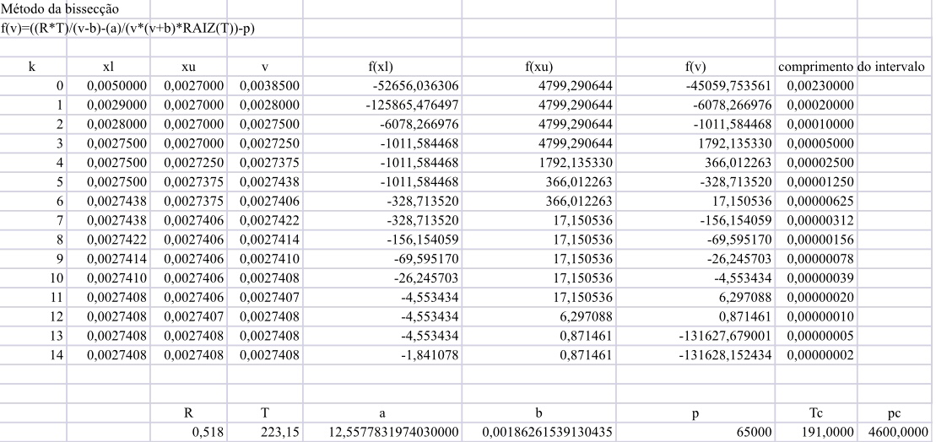
Resolução no Excel

Slide 12
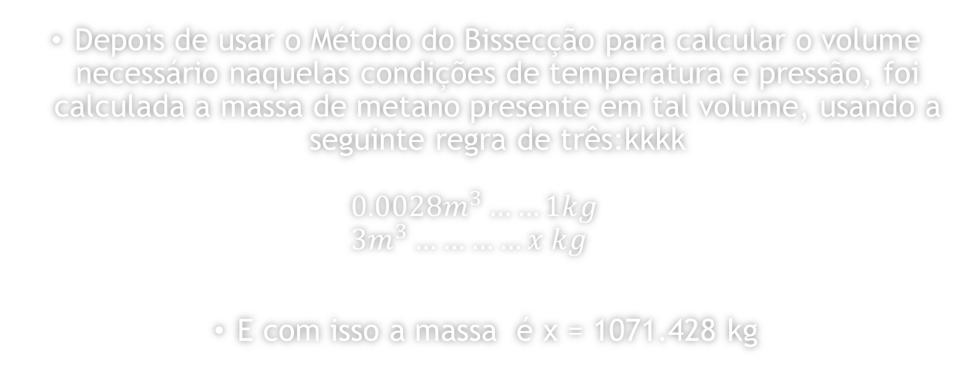
Resolução da questão
Depois de usar o Método do Bissecção para calcular o volume necessário naquelas condições de temperatura e pressão, foi calculada a massa de metano presente em tal volume, usando a seguinte regra de três:kkkk $0.0028m^{3}……1kg$ $3m^{3}…………x kg$
E com isso a massa é x = 1071.428 kg

Slide 13
OBRIGADO!

